Slide 1

Notes:
Обложка
Добрый день. Я представляю Фонд Святителей земли русской. Три слова, которые нас описывают: наследие, единство, будущее. За несколько минут расскажу, зачем мы существуем, чем отличаемся от обычного благотворительного фонда и как к нам присоединиться.

Slide 2
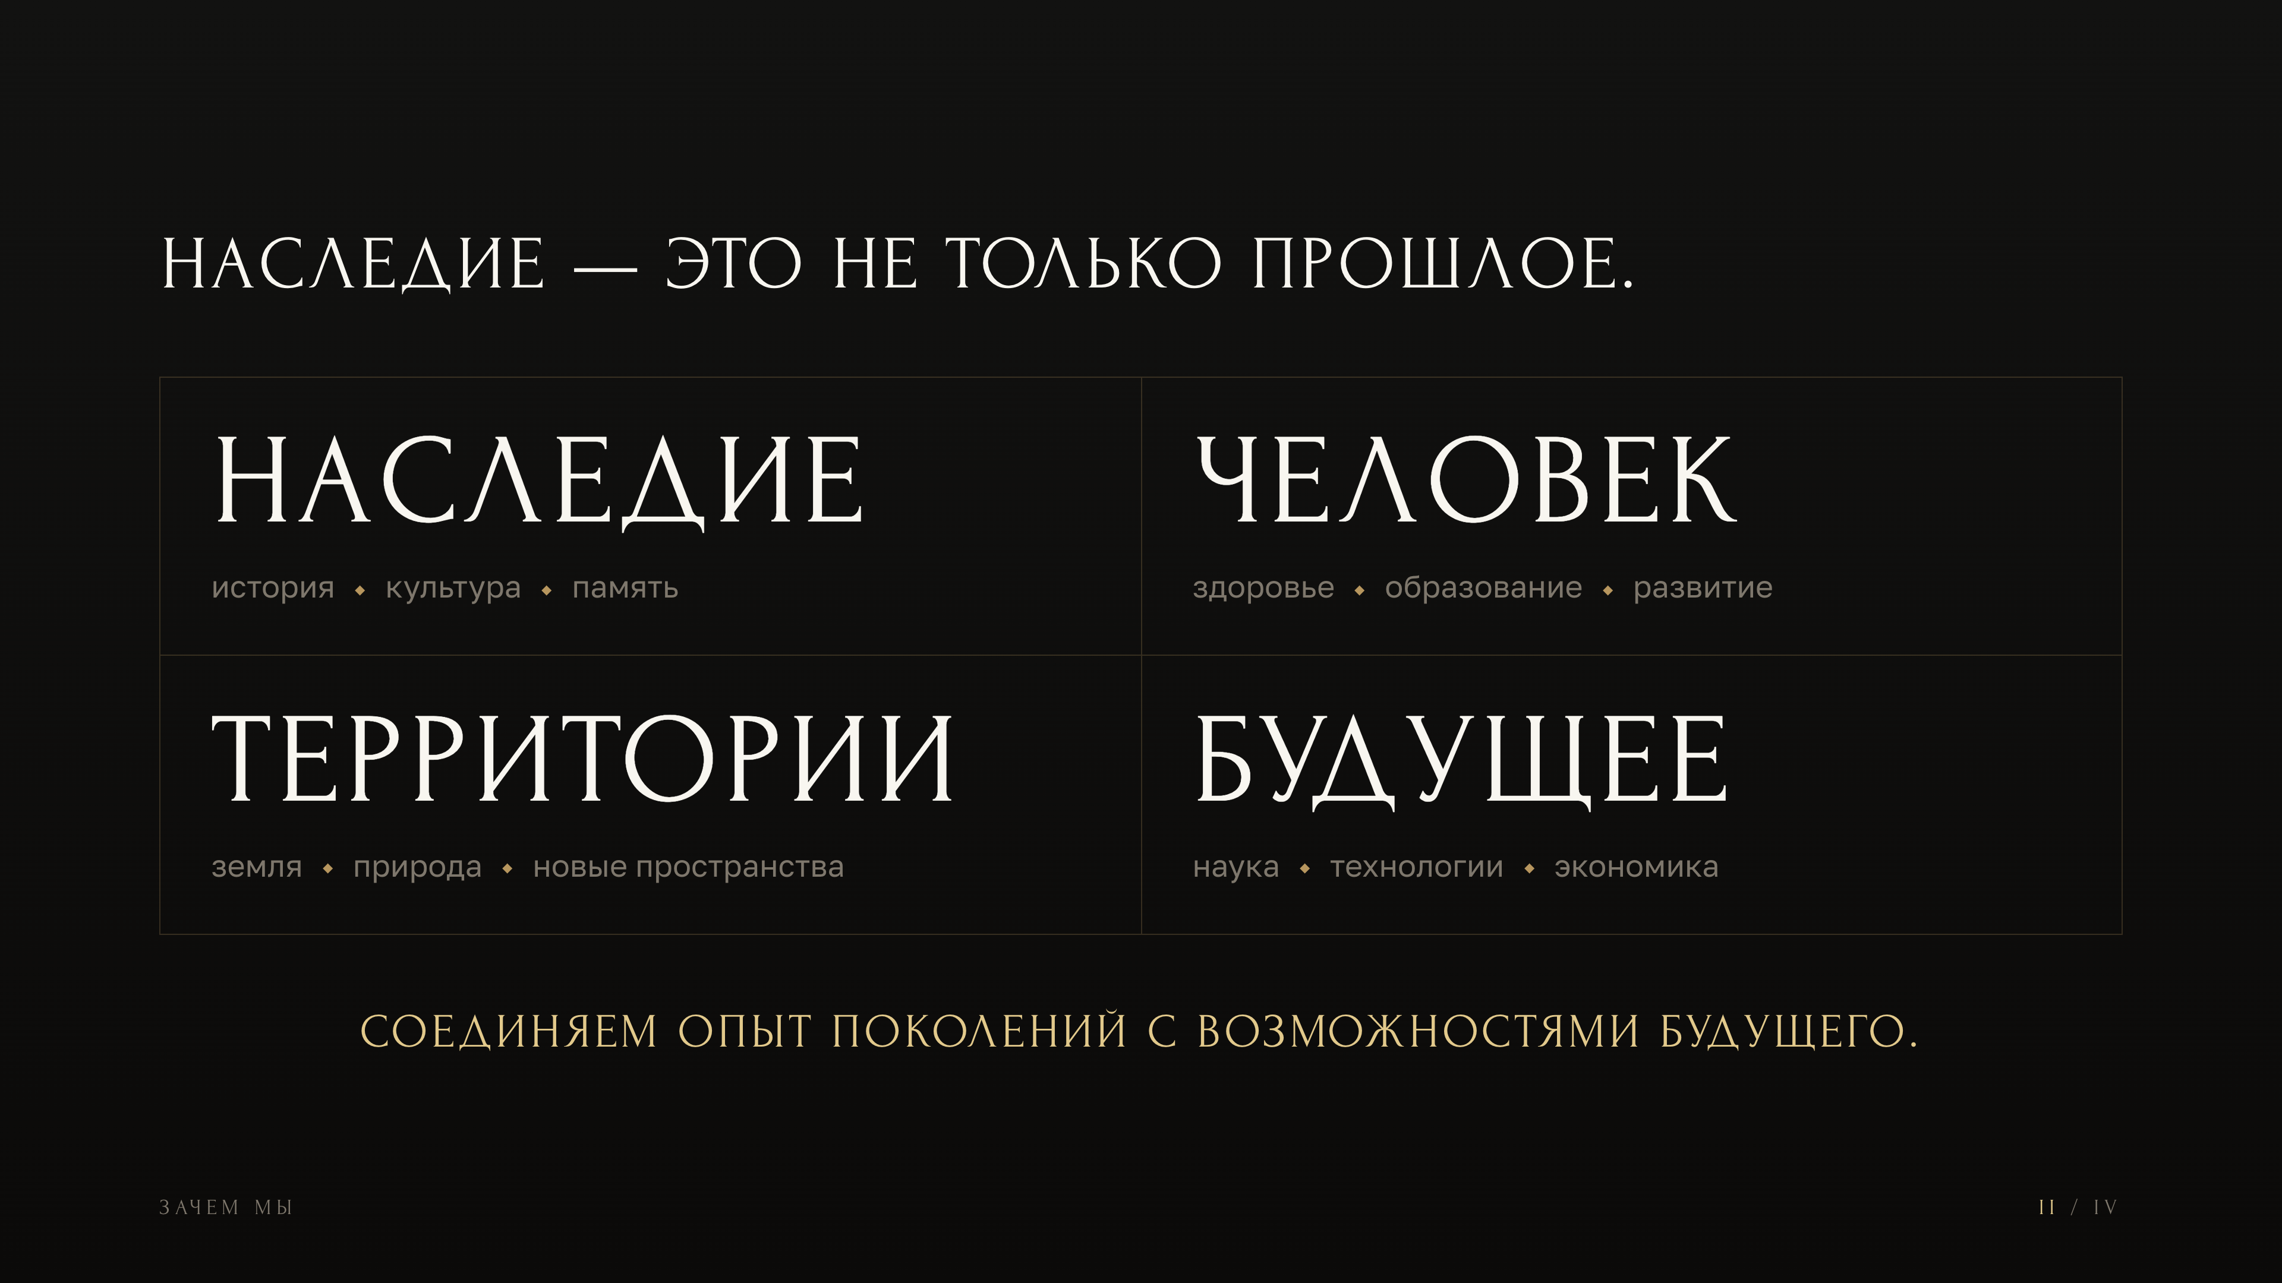
Notes:
Зачем мы
Мы привыкли думать, что наследие — это прошлое: храмы, архивы, память. Для нас наследие — это то, что мы передаём дальше. [клик] Это история, культура и память. [клик] Это человек: его здоровье, образование, развитие. [клик] Это территории: земля, природа, новые пространства. [клик] И это будущее: наука, технологии, экономика. [клик] Мы соединяем опыт поколений с возможностями будущего.

Slide 3
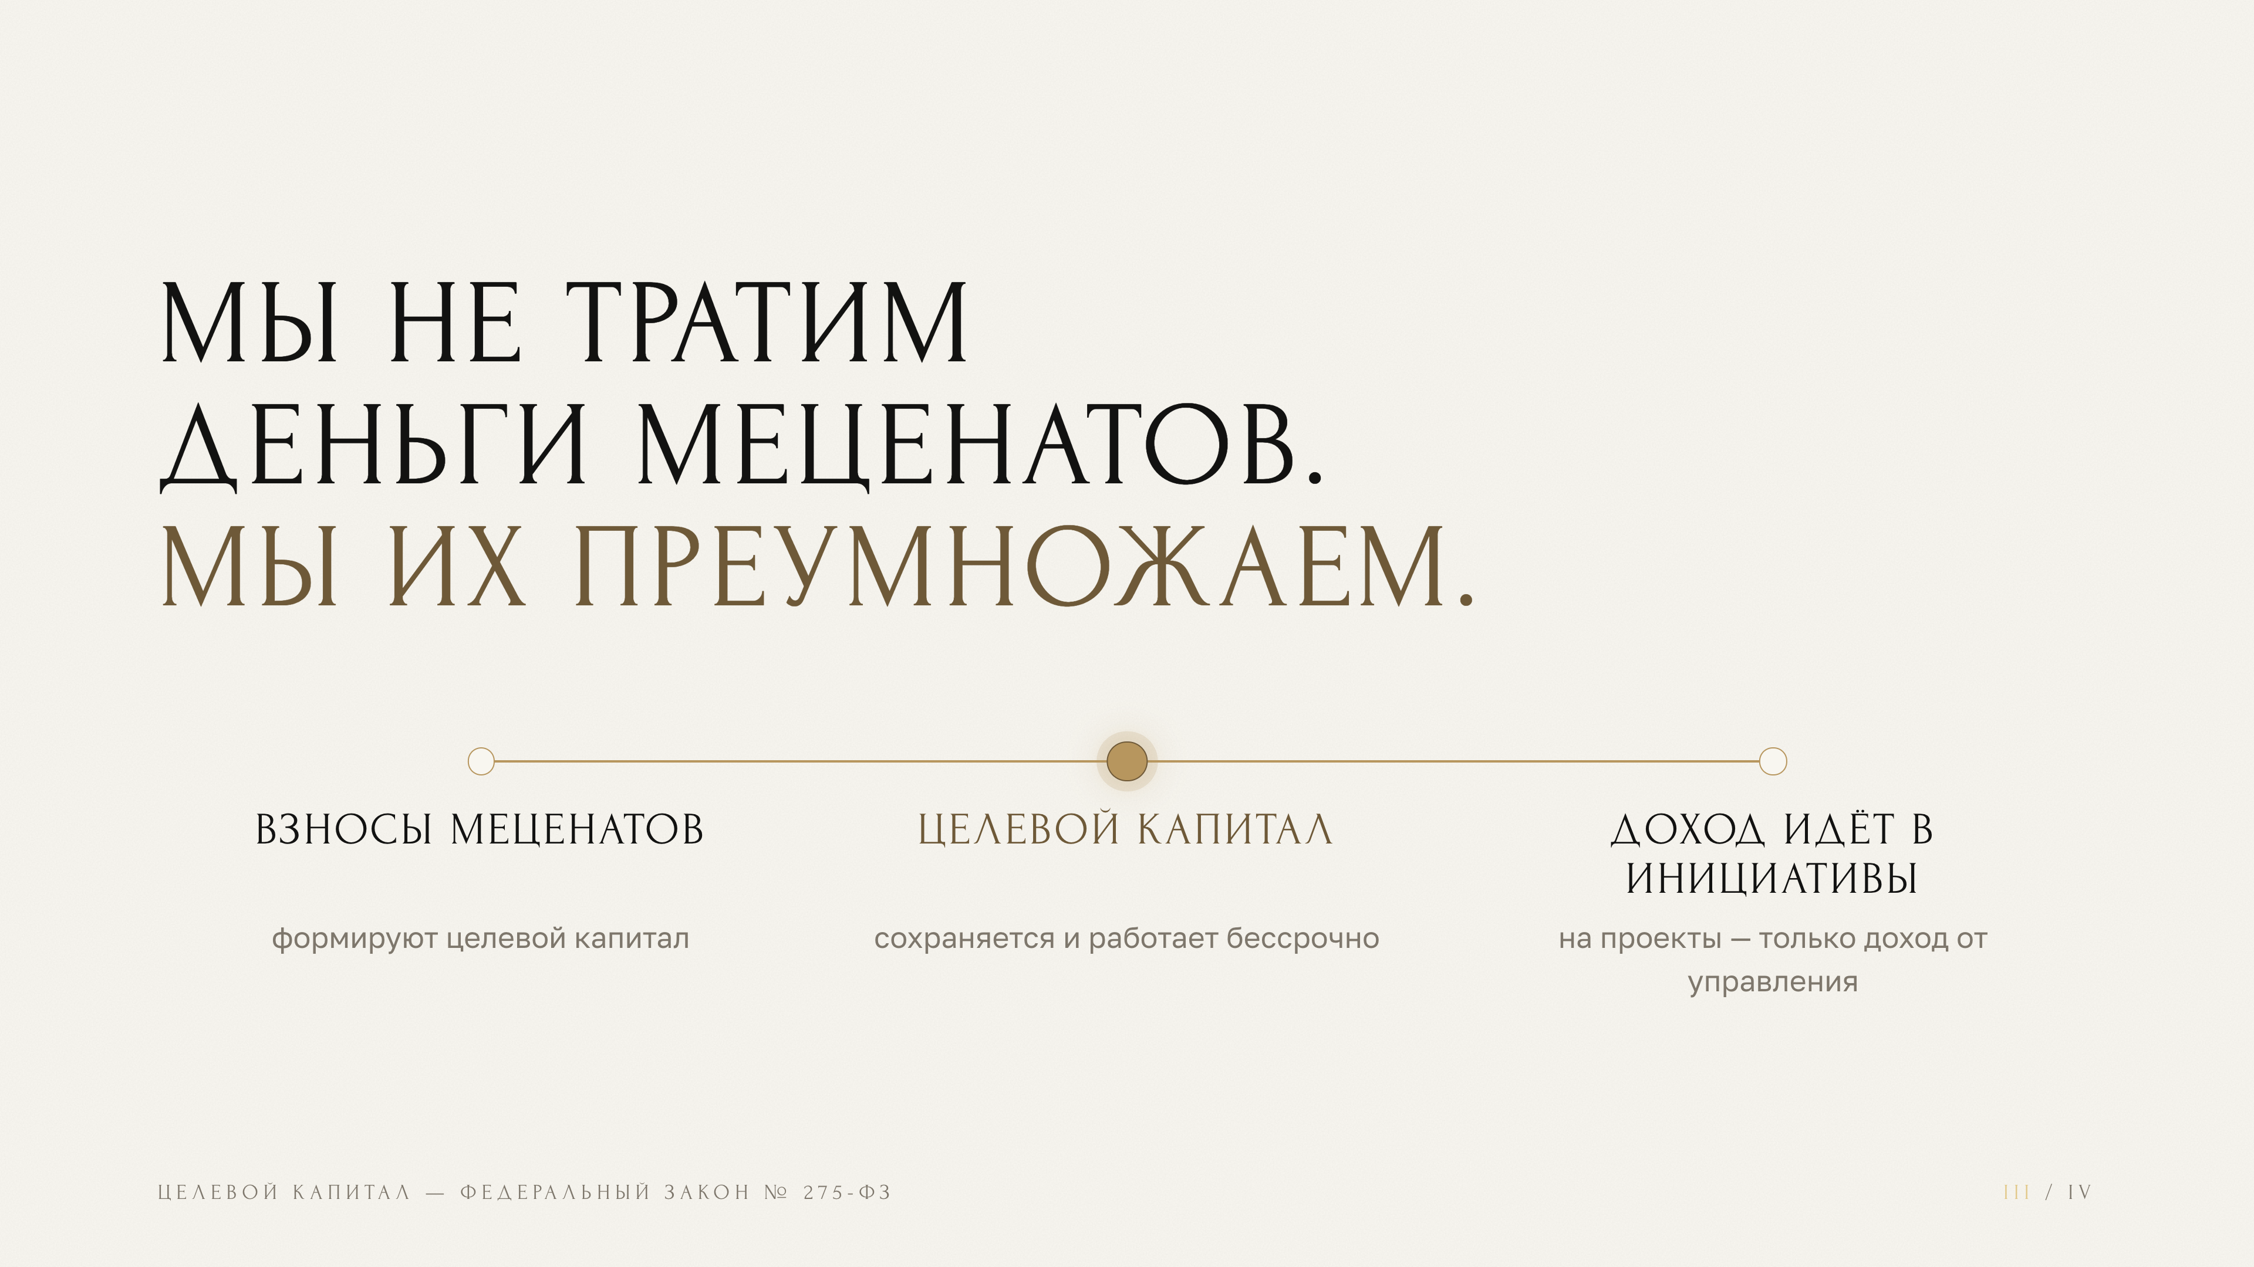
Notes:
Эндаумент
Главное отличие. Мы не тратим деньги меценатов. [клик] Мы их преумножаем. Мы — эндаумент-фонд, фонд целевого капитала. [клик] Взносы меценатов не расходуются, а формируют капитал. [клик] Капитал передаётся в профессиональное управление и сохраняется — по закону он формируется не менее чем на десять лет. [клик] На проекты идёт только доход от управления, и отчёт о капитале публикуется каждый год. Так устроены Нобелевский фонд и эндаументы крупнейших университетов мира. Взнос, сделанный сегодня, работает каждый год.

Slide 4
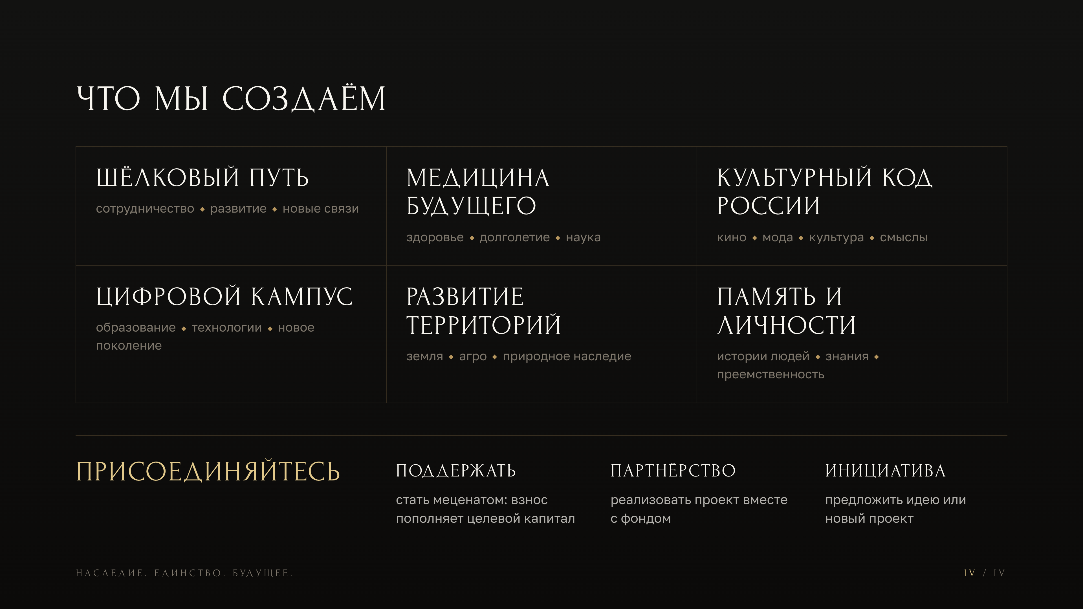
Notes:
Что мы создаём
Что мы создаём. [клик] Шесть стратегических направлений: от Шёлкового пути и медицины будущего до цифрового кампуса и памяти о людях, которые создавали страну. [клик] Присоединиться можно тремя путями: поддержать фонд как меценат, стать партнёром проекта или предложить свою инициативу. Будущее создают люди. Спасибо.

